Slide 1
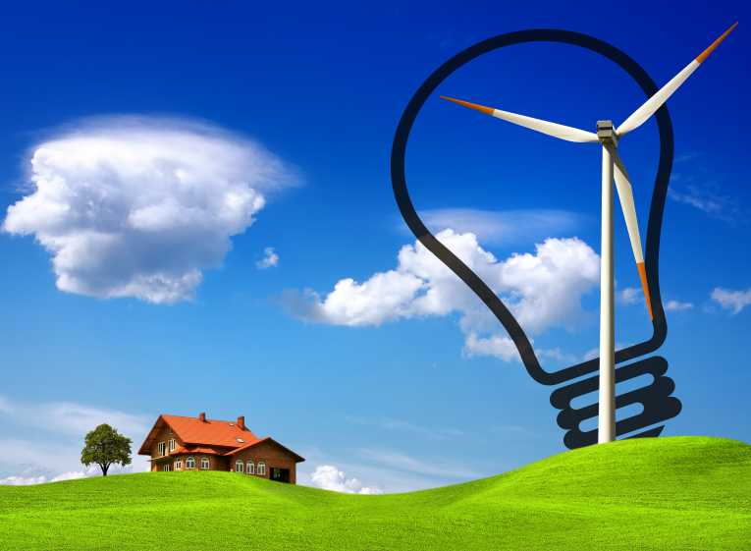
يمكننا الحفاظ على مركب البيئة الهواء إذا....؟

